Slide 1
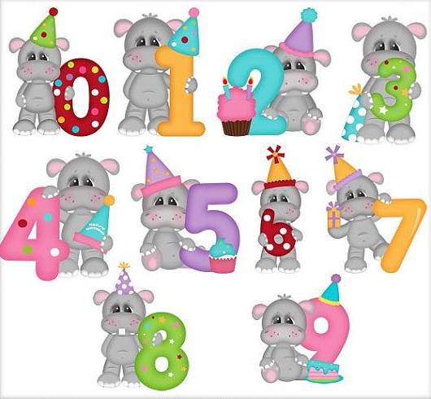
Українська мова
2 клас
Числівники. Службові слова
Урок 84
Поєдную числівники з іменниками

Slide 2
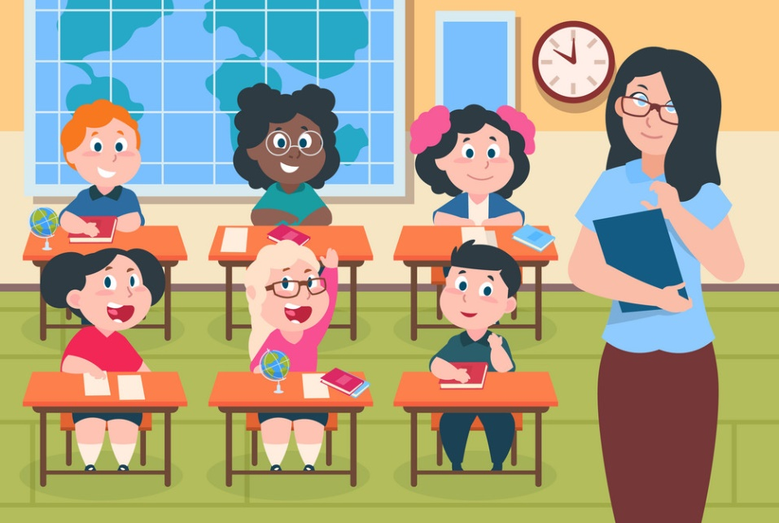
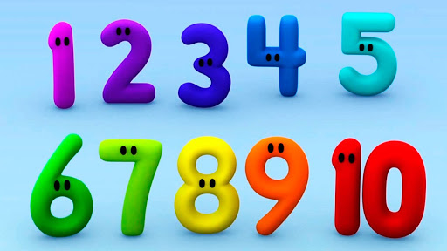
Налаштування на урок
Щоб урок пройшов не марно,
Треба сісти рівно й гарно.
І довкола озирнутись,
І сусіду посміхнутись.
А щоб знання здобути,
Треба уважним бути.
Оціни числом своє налаштування на урок

Slide 3
Збери прислів'я
Влітку один день…
не воїн.
Один у полі…
рік годує.
Семеро одного…
ніж сто раз почути.
Краще один раз побачити…
не ждуть.
Поясни значення одного з прислів’їв. Назви в них числівники

Slide 4

Повідомлення теми уроку
Сьогодні на уроці української мови ми будемо вчитися встановлювати зв'язок між іменником та числівниками.

Slide 5
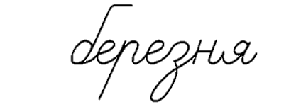
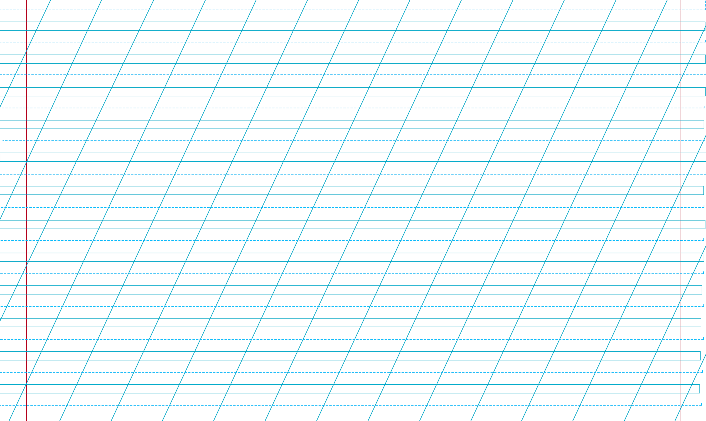

Робота з прислів’ям
Прочитай прислів’я. Поясни, як ти його розумієш. Запиши прислів’я з пам’яті.
Побудуй звукову схему слова, в якому звуків більше, ніж букв. Поділи на склади числівник.
–о=о–
Один у полі не воїн.

Slide 6
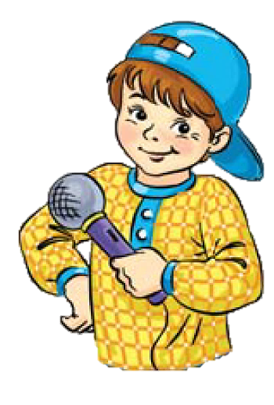
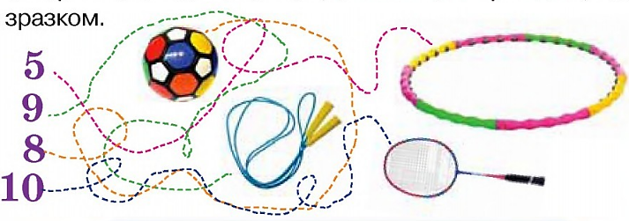
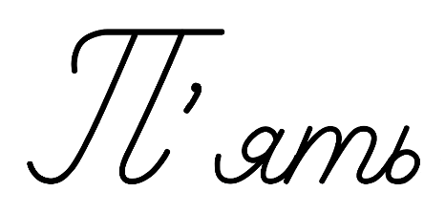
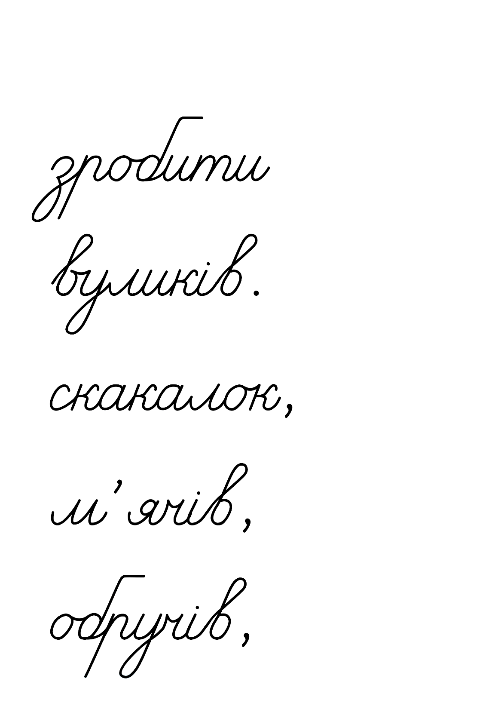
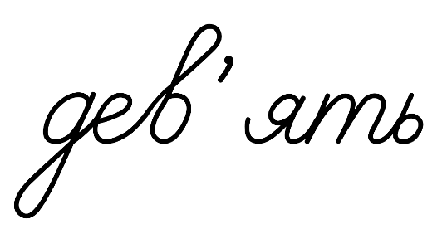
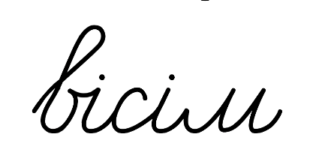
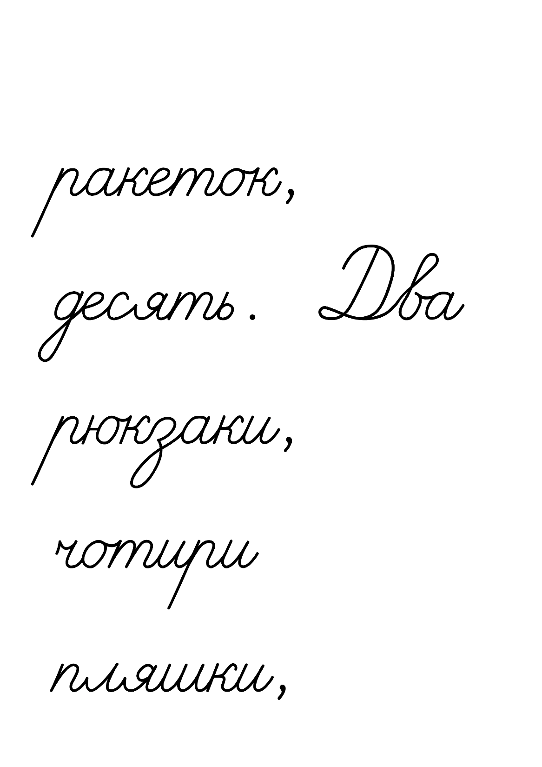
Щебетунчик повідомив, що в школу завезли спортивний інвентар
Визнач за малюнком, скільки чого привезли, і запиши за зразком.
Зразок: чотири тренажери.
Підкресли в кожному сполученні слів числівник.
Проведи дослідження!
1. Поясни, що називають слова, які стоять біля числівників – предмети, ознаки чи дії.
2. Перевір себе за правилом.
Підручник.
Сторінка
103

Slide 7
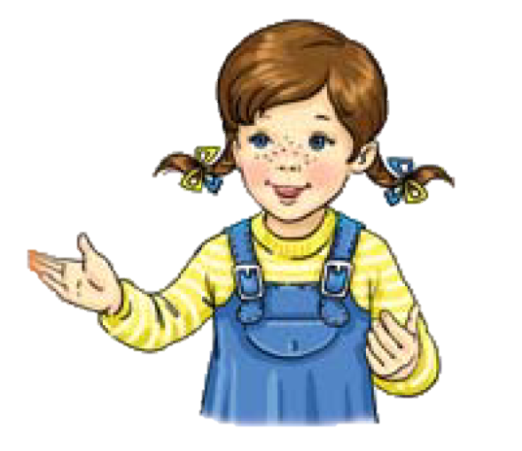
Перевір себе за правилом
Пам'ятка
Числівники називають кількість предметів.
У мовленні вони вживаються з іменниками.
Ми зібралися в похід.
Узяли два великих рюкзаки. Туди поклали чотири пляшки води, три батони, десять варених яєць, п'ять свіжих огірків, шість жовтих яблук.
У бокові кишені помістили дві тенісні ракетки й один маленький м'ячик.
Прочитай розповідь Читалочки. Назви числівники. Визнач, з якими іменниками зв'язані числівники.
Підручник.
Сторінка
104

Slide 8

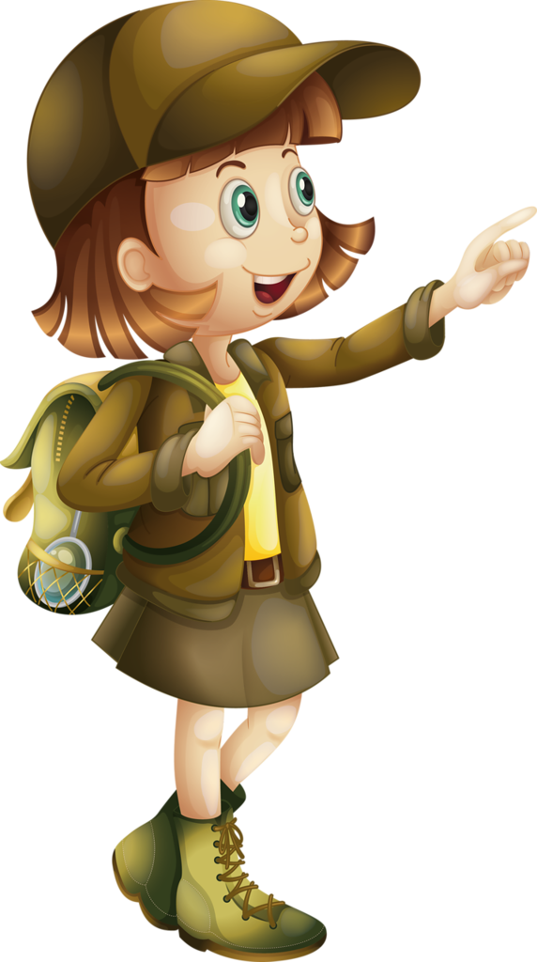
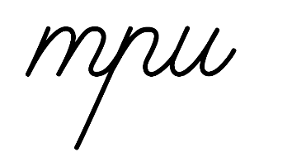
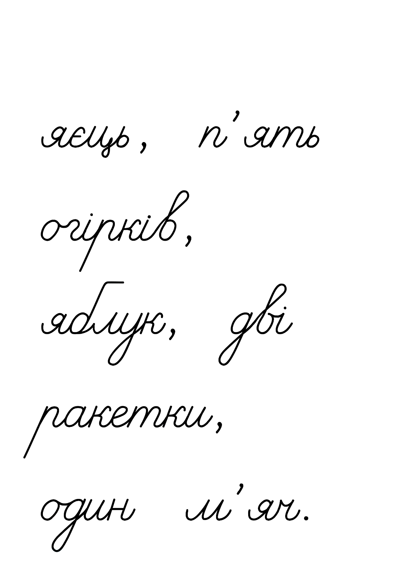
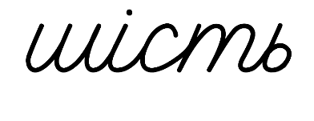
Прочитай і запиши три сполучення слів
Що називають числівники і на яке питання відповідають?
З якими словами вживаються в мовленні?

Slide 9
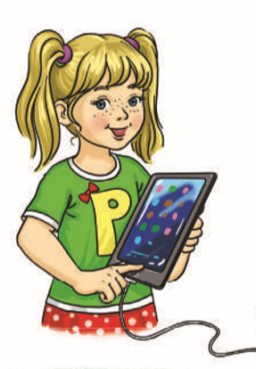
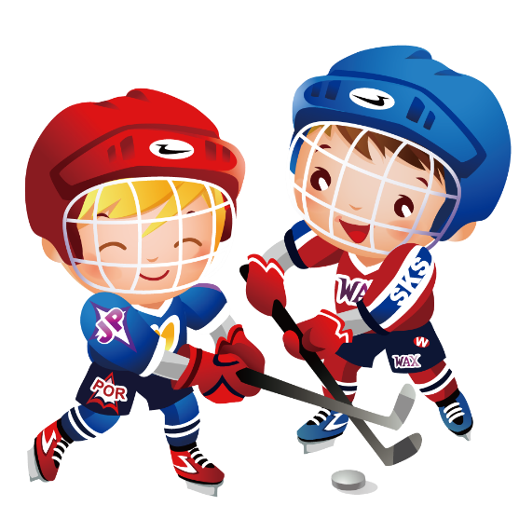
Виконай завдання Родзинки
Утвори сполучення слів з поданих чисел і слів у дужках.
11 (футболіст) -
одинадцять футболістів
14 (хокеїст) -
чотирнадцять хокеїстів
5 (гол) -
п'ять голів
Запиши перші два словосполучення. Числа записуй словами.
9 (шайба) -
дев'ять шайб
3 (свисток) -
три свистки
2 (тренер) -
два тренери
Підручник.
Сторінка
104

Slide 10
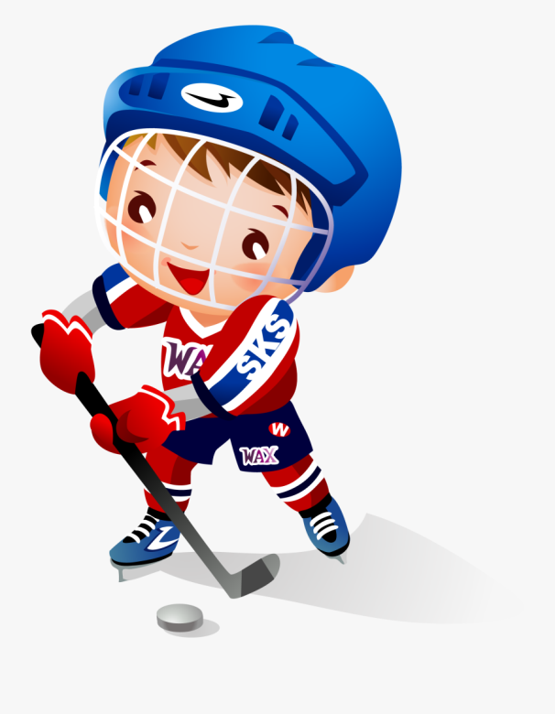
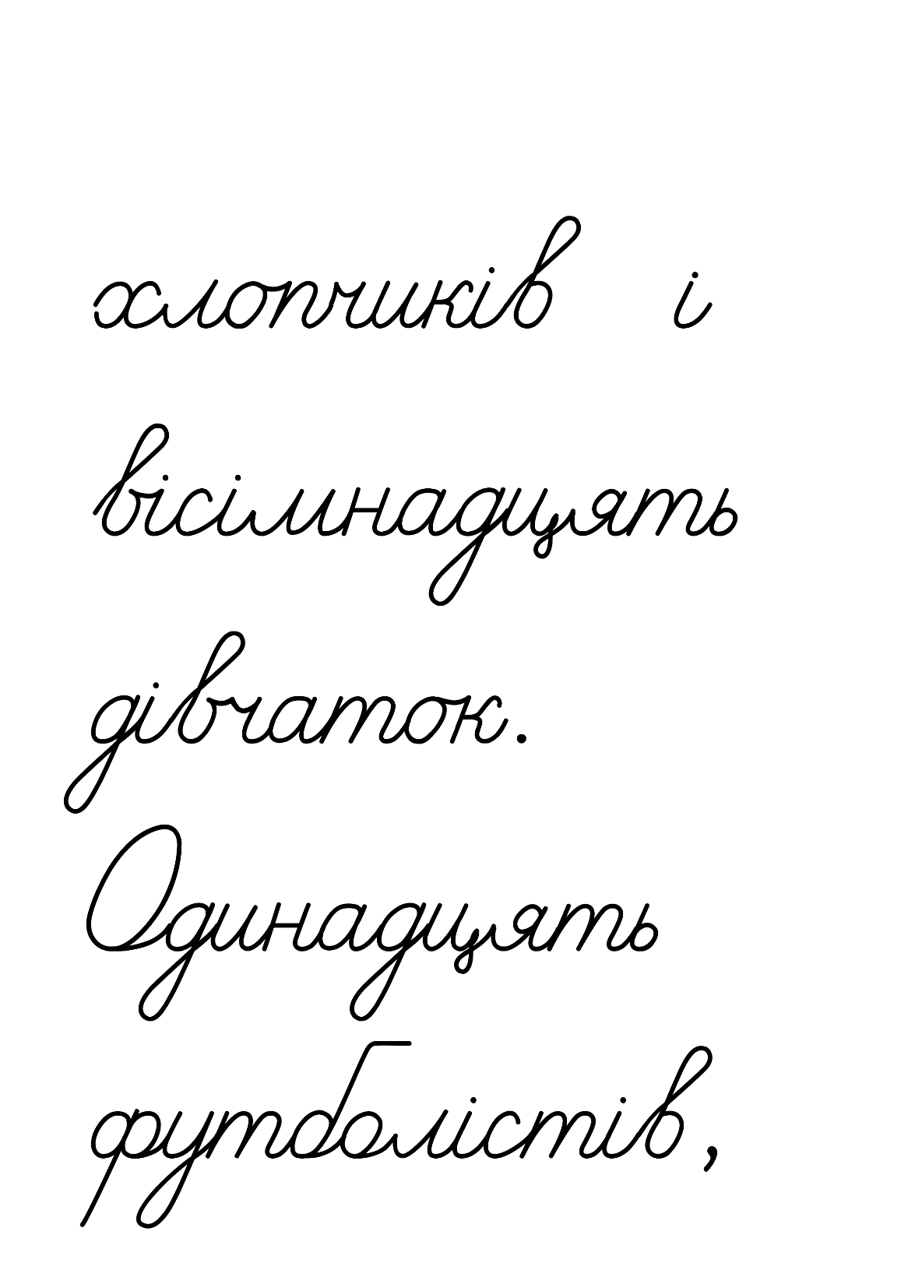
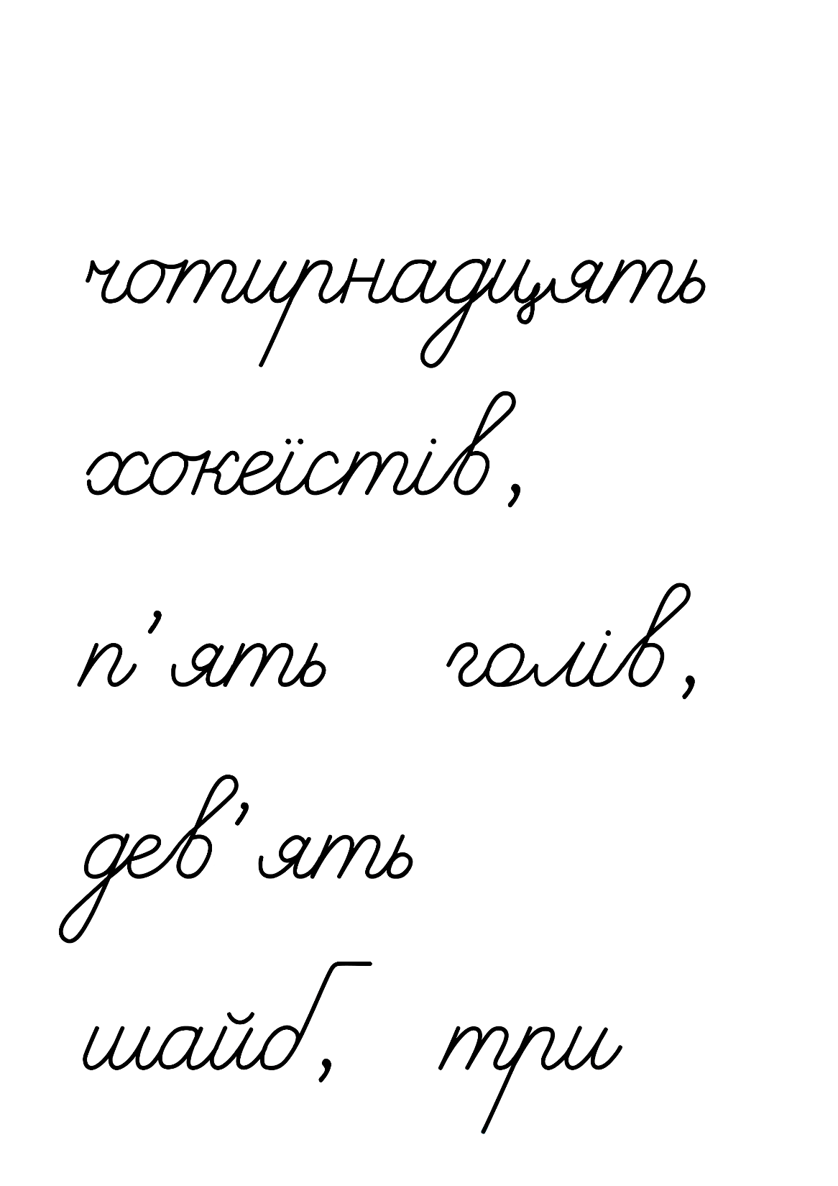
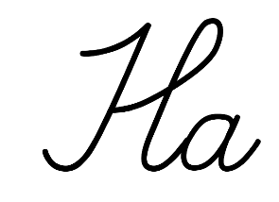
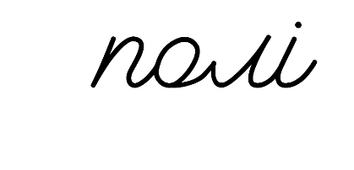
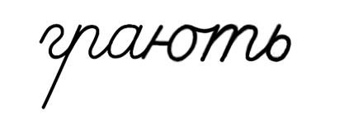
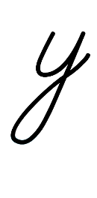

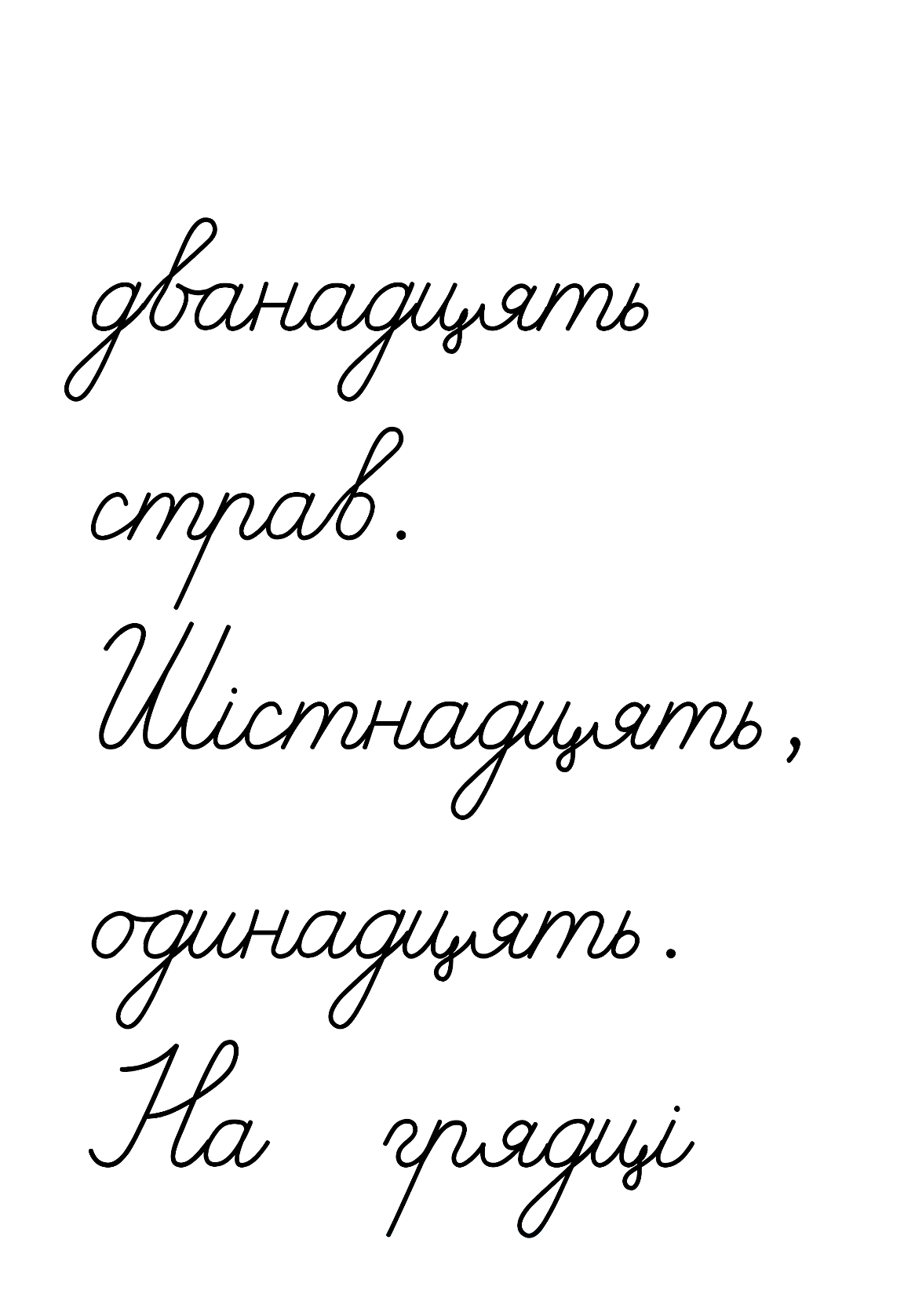
Перевір свою роботу
Склади речення з одним сполученням слів і запиши.
Яка помилка в записаному реченні? Виправи її.

Slide 11
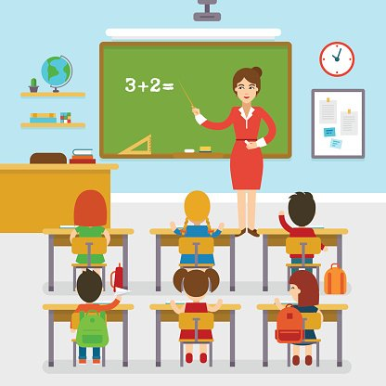
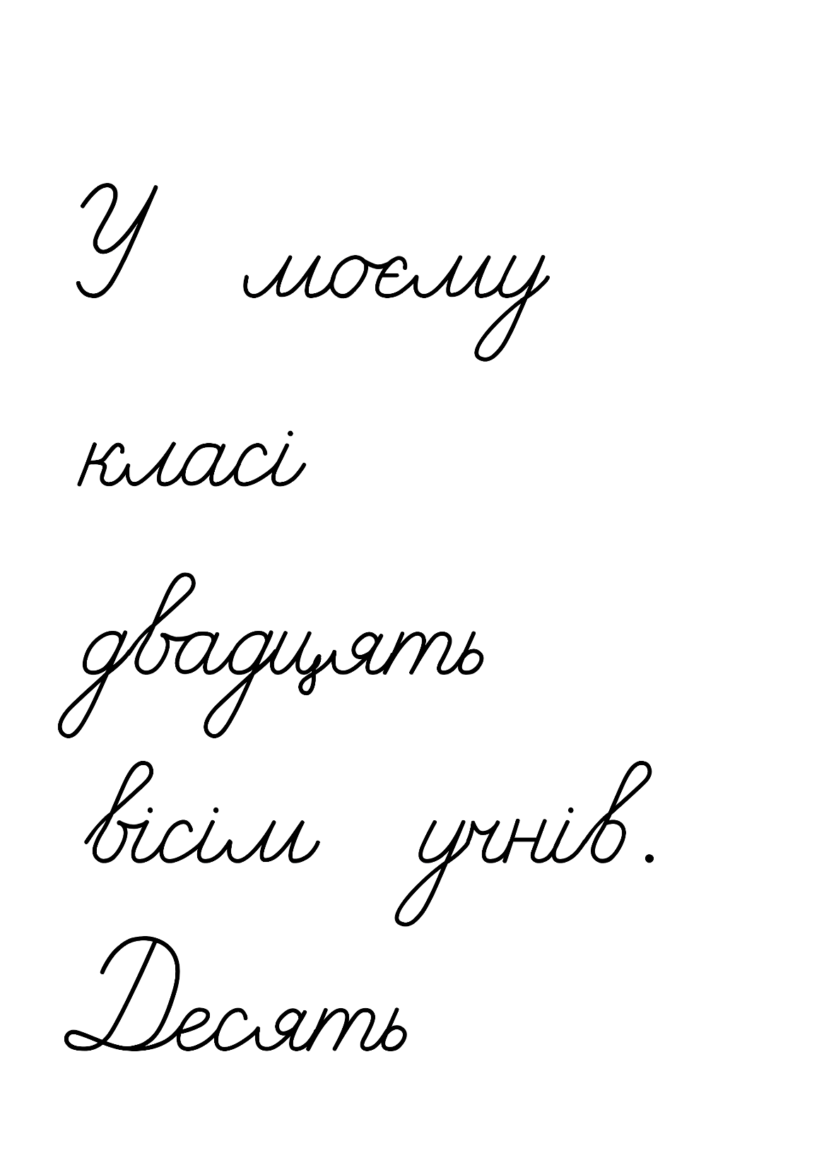
Додаткове завдання
Напиши інформацію про свій клас за запитаннями Щебетунчика. Числа записуй словами.
Скільки учнів у твоєму класі?
Скільки дівчаток?
А скільки хлопчиків?
Підручник.
Сторінка
104

Slide 12
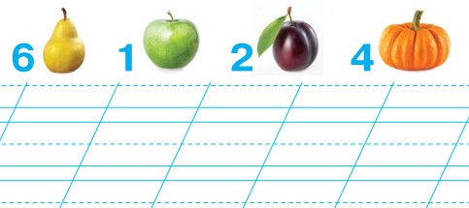
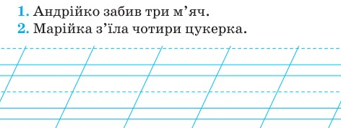
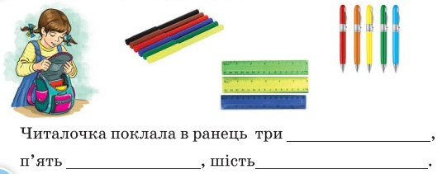
Робота в зошиті
1. Утвори й запиши сполучення слів за поданими світлинами і числами. Числа записуй словами.
2. Прочитай речення. Поясни, що в них НЕ ТАК. Виправ помилки і запиши речення правильно.
Шість груш,
одне яблуко,
Андрійко забив три м’ячі.
дві сливи,
чотири гарбузи.
Марійка з’їла чотири цукерки.
3. Читалочка збиралася до школи. Запиши за малюнками, скільки чого вона поклала в ранець.
лінійки
Сторінка
Ст 56
ручок
фломастерів

Slide 13
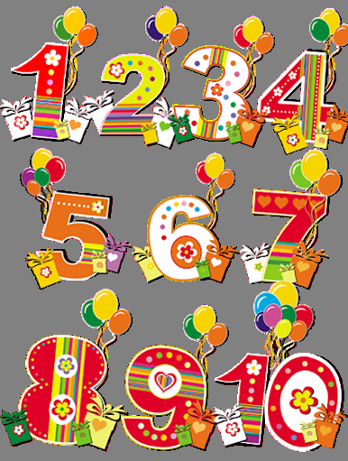
Підсумок уроку
Що називають числівники?
На яке питання відповідають?
З чим вживаються числівники в мовленні?
Самооцінювання
Обери число, яким оцінюєш свою роботу на уроці

